Slide 1
Презентация «Что и как читать ребёнку дома»
Воспитатель Фаткуллина А.Р.

Slide 2
Цель чтения: - познавать себя, то есть найти для себя в мире книг интересных собеседников.
«Литературе так же нужны талантливые читатели, как и писатели». С. Я. Маршак

Slide 3
Что читать?
Выбирайте книги по интересам.
Читая с ребенком вместе постоянно, вы обязательно заметите: какие книги ему нравятся больше, какие он лучше понимает.

Slide 4
Как читать?
1.Выбирать удобное место;
2.Читать наизусть стихи, которые вам самим запомнились с детства;
3.Рассматривать книжки- картинки;
4.Читать с выражением;
5.Давать возможность ребенку самому «выбрать» книгу;
6.Перечитывать любимые книги.

Slide 5
Когда читать?
•Как только ребенок родиться;
•Выделять несколько минут, но каждый день;
•Приучать ребенка «ждать» время для чтения;
•Читать в любом месте;
•Не только выбирать время, когда ребенок в хорошем
расположении духа, но и утешать ребенка, показав
красивую книжку, когда он плачет или капризничает.

Slide 6
Читайте снова… и снова.
Дети часто любят слушать одни и те же истории.
На ваше предложение почитать или рассказать что-нибудь
новенькое, отвечают отказом. Что делать в таком случае?
Посмотрите в заголовок этого совета! Да-да!
Читайте именно то, что он просит.
Это не каприз. Ребенок желает разобраться в книге глубже, процесс
познания её происходит медленнее, он получает от чтения удовольствие.
Не лишайте его всего этого.
Ведь идет подготовка к будущему вдумчивому и внимательному
чтению, воспитание полноценного восприятия книги.

Slide 7
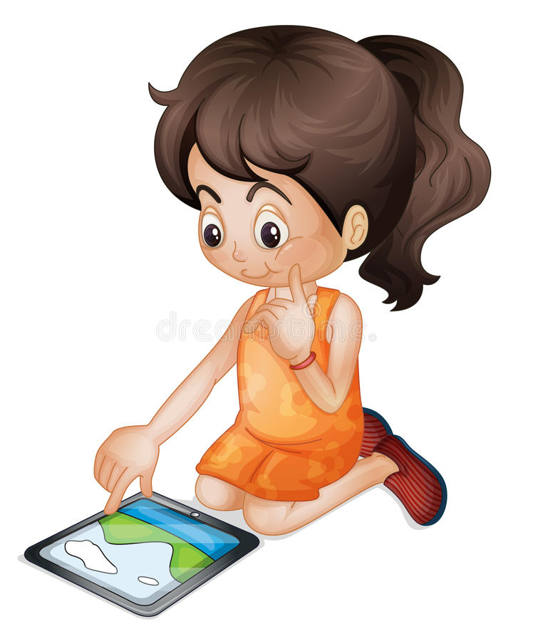
«Умная, вдохновенная книга нередко решает судьбу человека» В. А. Сухомлинский. «Детские книги пишутся для воспитания, а воспитание - великое дело: им решается участь человека». В.Г. Белинский.
«Люди перестают мыслить, когда перестают читать» Дени Дидро.

Slide 8
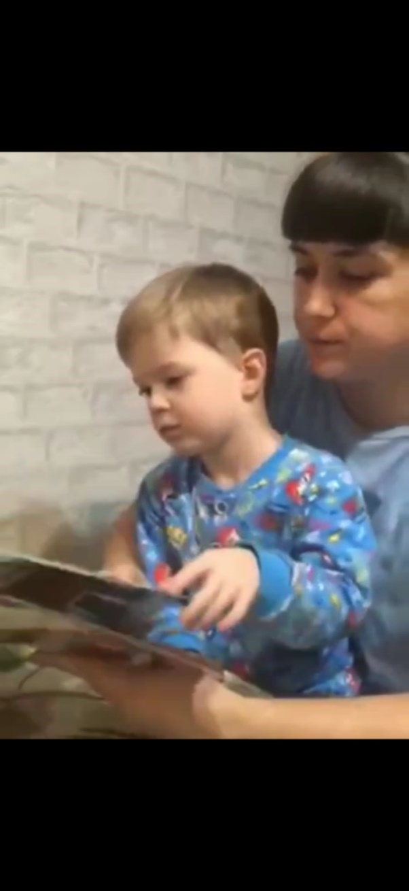
Самый важный способ развития (речи, внимания, памяти, воображения)- ЧИТАТЬ ребенку КНИГИ.
Читайте или рассказывайте ребенку сказки не менее получаса в день.
Чтение нельзя заменить телевизором или компьютером.

Slide 9
«Художественные тексты содержат столько сведений о мире, сколько не может дать ограниченный временем и пространством реальный опыт…» Ю. М. Лотман

Slide 10
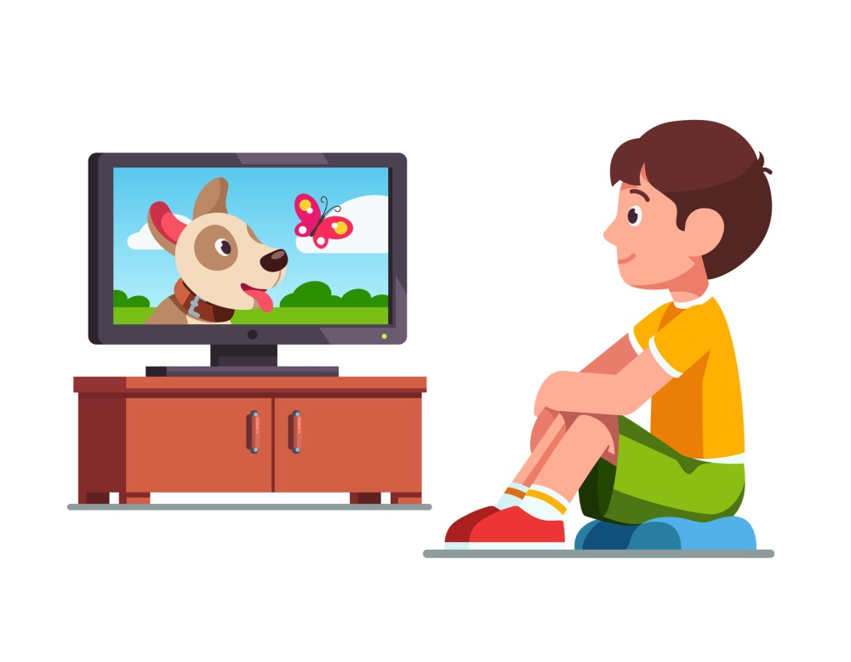
«Дадим телевизору и
всем гаджетам передышку
и почитаем ребёнку книжку!!!»

Slide 11
Что приобретает ребенок, когда родители ему читают?
Семейное чтение преследует несколько целей:
• оно может развлечь или утешить ребенка,
• дать ему новые знания и избавить от застарелых страхов,
• подтолкнуть к самостоятельному чтению или вдохновить на творческий порыв.

Slide 12
Спасибо за внимание! МБДОУ №48»ЛУЧИК», г. Серов, 2022 г.

